Slide 1


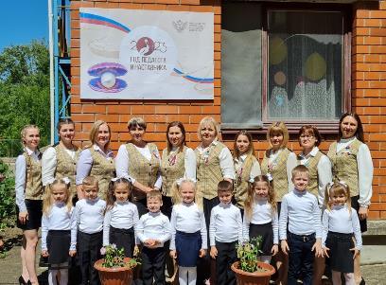
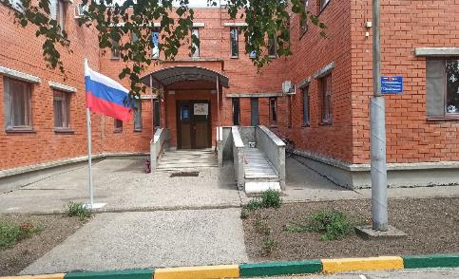
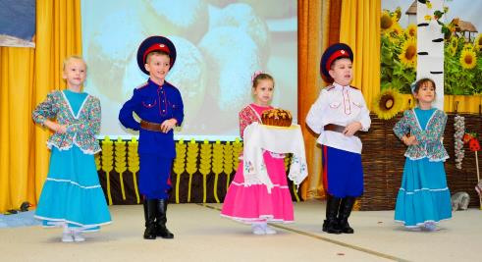
Муниципальное бюджетное дошкольное образовательное учреждение детский сад № 7 «Жемчужинка»
Егорлыкский район
Образовательная практика:
«Повышение роли семьи в воспитании дошкольников в духе патриотизма с использованием регионального компонента»

Slide 2

Структура и органы управления образовательной организацией
Коллегиальное управление
Административное управление
Профсоюзный комитет МБДОУ
Общее собрание работников МБДОУ
Педагогический совет МБДОУ
Совет
МБДОУ
Заведующий МБДОУ
Психолого – педагогический консилиум
Учредитель: отдел образования Администрации Егорлыкского района
Старший воспитатель
Заведующий хозяйством
Специалисты: музыкальный руководитель, инструктор по ФК, учитель - логопед
Главный бухгалтер
Младший обслуживающий персонал
Бухгалтер
Медицинская служба
Бухгалтер по закупкам
Младшие воспитатели
Воспитатели
Воспитанники и их родители (законные представители)

Slide 3

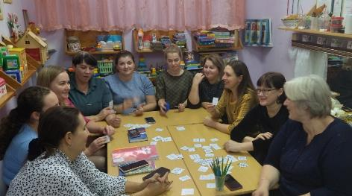
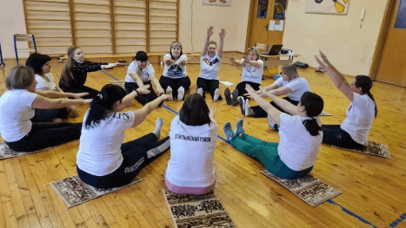
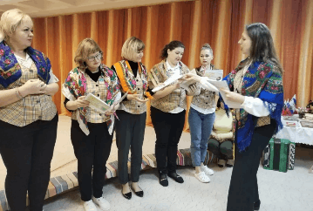
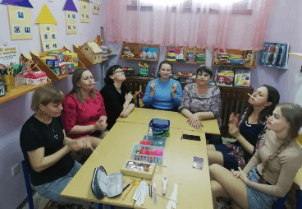
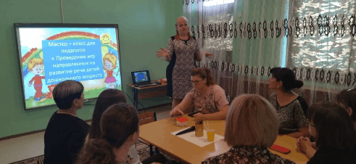
Педагогический совет ДОУ

Slide 4

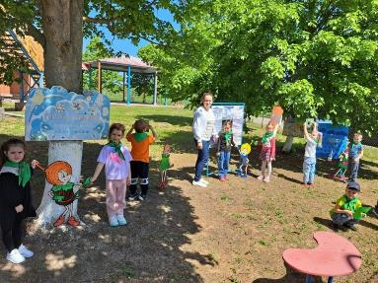
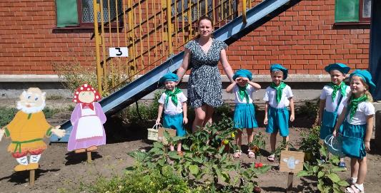
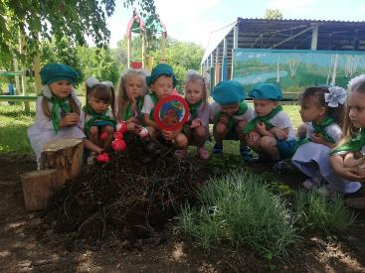
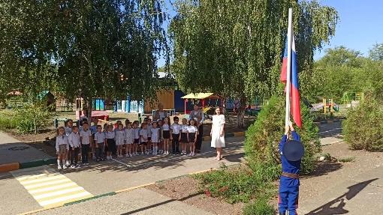
Предметно-пространственная среда территории ДОУ

Slide 5
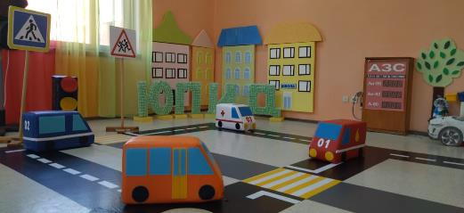
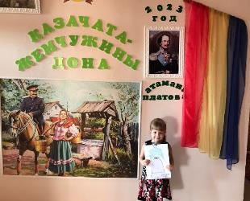
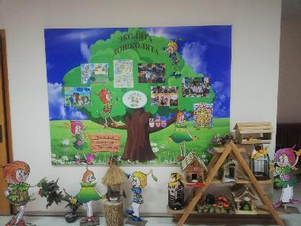
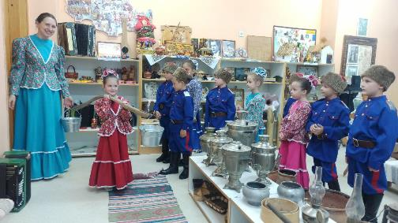
Развивающая предметно-пространственная среда ДОУ

Slide 6

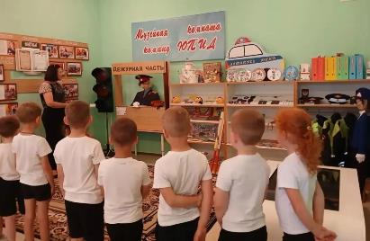
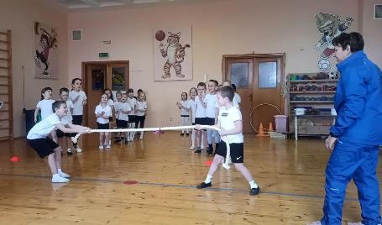
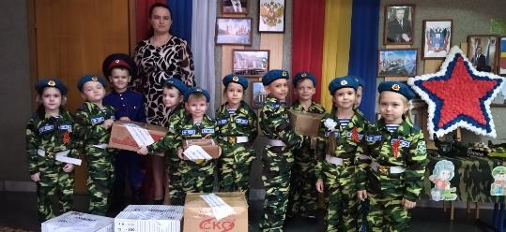
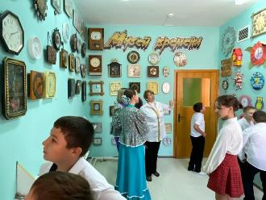
Развивающая предметно-пространственная среда ДОУ

Slide 7
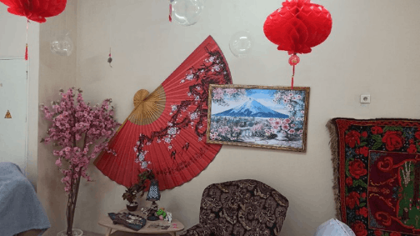
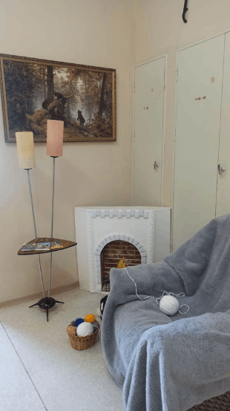
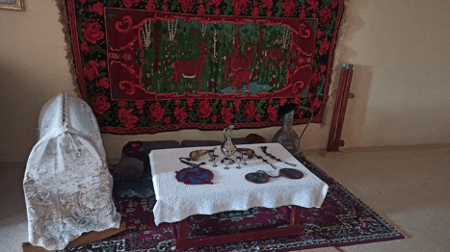
Развивающая предметно-пространственная среда ДОУ
«Национальные островки культур мира»
Япония
Дагестан
Русские (СССР)

Slide 8
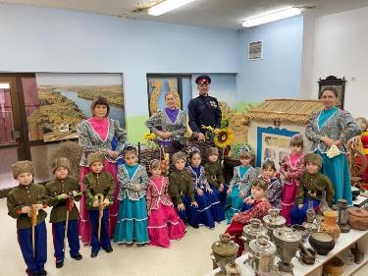
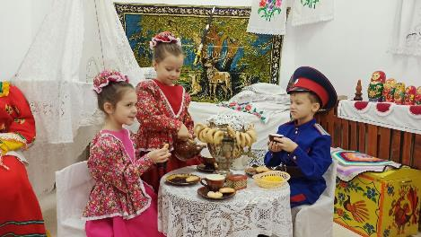
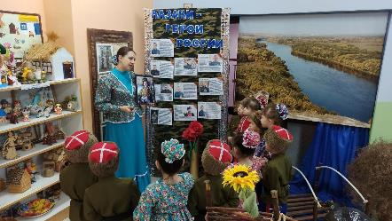
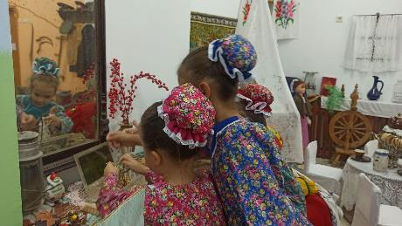
Образовательная практика:
«Повышение роли семьи в воспитании дошкольников в духе патриотизма с использованием регионального компонента»

Slide 9
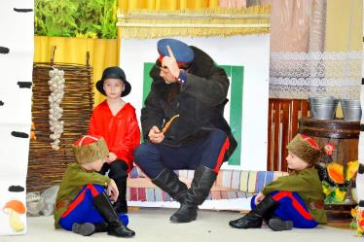
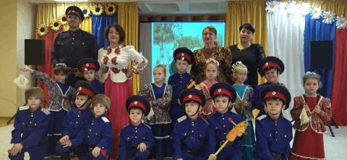
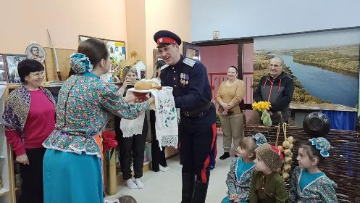
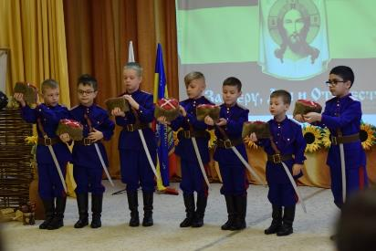
Образовательная практика:
«Повышение роли семьи в воспитании дошкольников в духе патриотизма с использованием регионального компонента»

Slide 10
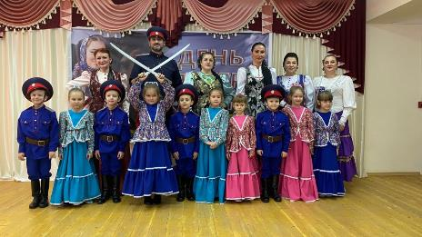
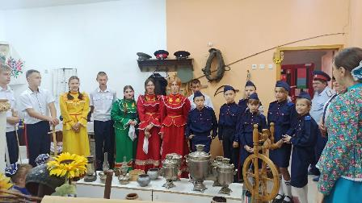
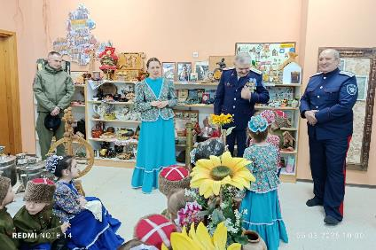
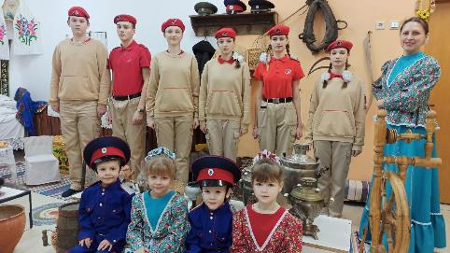
Образовательная практика:
«Повышение роли семьи в воспитании дошкольников в духе патриотизма с использованием регионального компонента»

Slide 11
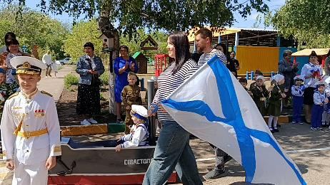
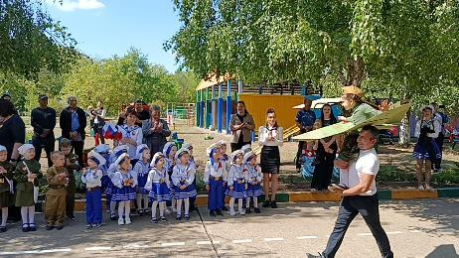
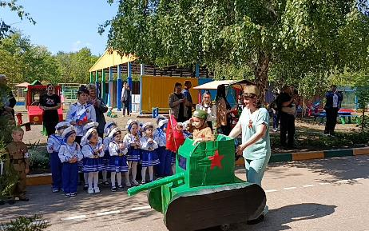
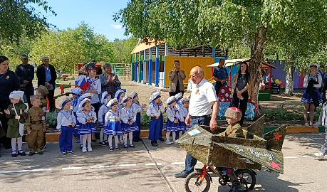
Образовательная практика:
«Повышение роли семьи в воспитании дошкольников в духе патриотизма с использованием регионального компонента»

Slide 12
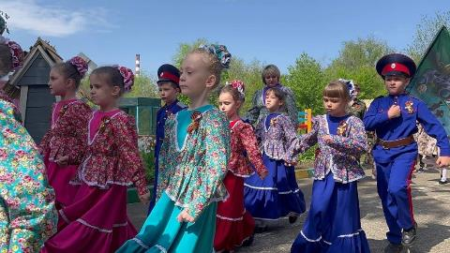
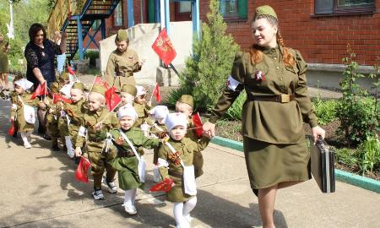
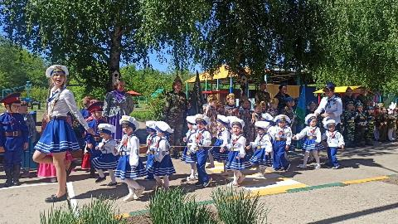
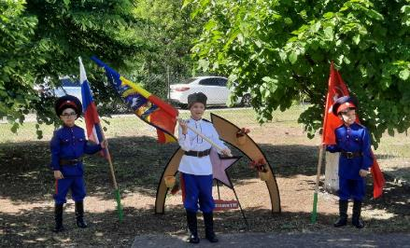
Образовательная практика:
«Повышение роли семьи в воспитании дошкольников в духе патриотизма с использованием регионального компонента»

Slide 13
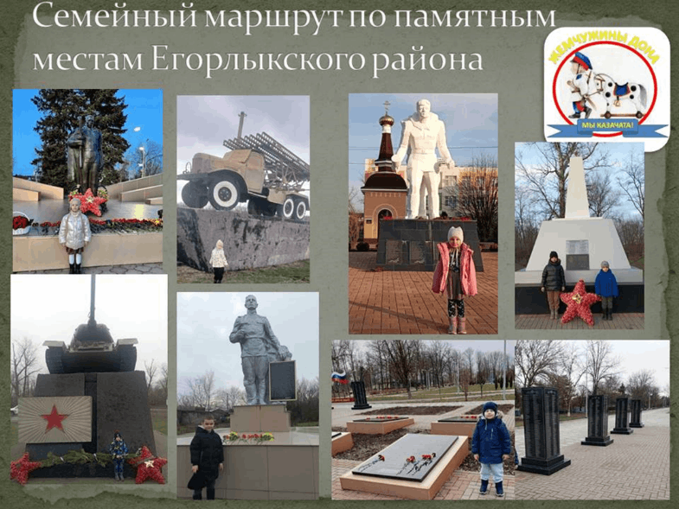
Образовательная практика:
«Повышение роли семьи в воспитании дошкольников в духе патриотизма с использованием регионального компонента»
(виртуальное гостевание)

Slide 14


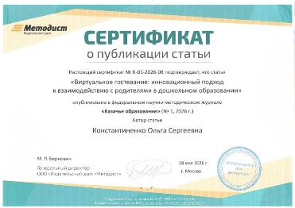





Профессиональные достижения

Slide 15
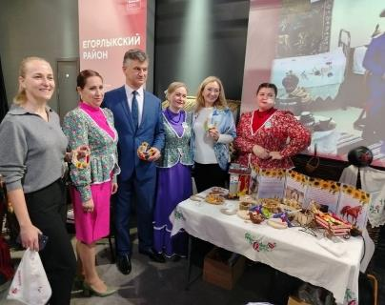

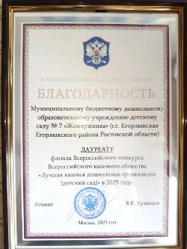
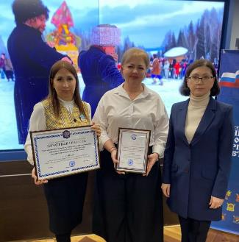
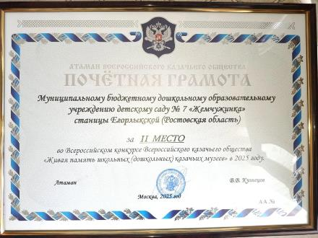
Профессиональные достижения

Slide 16


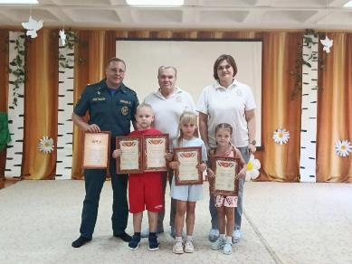





Достижения воспитанников

Slide 17





Воспитательно- образовательная деятельность

Slide 18




Воспитательно- образовательная деятельность

Slide 19




Воспитательно- образовательная деятельность

